Slide 1
Autonomous Mobile Robot
For Transporting Wheelchairs
In Healthcare Institutions
Plano de Dissertação
João Faria
Orientador
Professor Doutor António Moreira
Barcelos, 13 de novembro de 2021
1

Slide 2

Sumário
1
Introdução
2
Metodologias
3
Plano de Trabalho
4
Cronograma
5
Outcomes
2

Slide 3

Introdução
1.
2.
3.
4.
5.
1.
2.
3.
4.
1.1
Enquadramento Teórico
1.2
Justificação do Estudo
1.3
Objetivos do Estudo
3

Slide 4
Introdução
1.
2.
3.
4.
5.
1.1
Enquadramento Teórico
1.2
Justificação do Estudo
1.3
Objetivos do Estudo
1.4
Hipótese de Investigação

Slide 5




Introdução
1.
2.
3.
4.
5.
1.
2.
3.
4.
1.1
Enquadramento Teórico
Indústria
Robôs móveis
Instituições de Saúde
Sistema de transporte de paciente
3
Notes:
A crescente implementação de robôs nas indústrias permite uma melhor qualidade de serviço com elevada precisão em menos tempo.
Resultado das vantagens destes sistemas, começa-se a aplicar em outras áreas como na medicina ou militar para mitigar problemas.
Por exemplo nas instituições de saúde o transporte de pacientes é uma tarefa recorrente, repetitiva, demorada, não ergonómica e requer o auxílio dos transportadores de pacientes.
Uma solução possíveis seria o transporte automatizado do paciente.

Slide 6
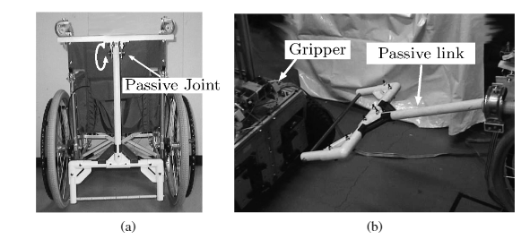
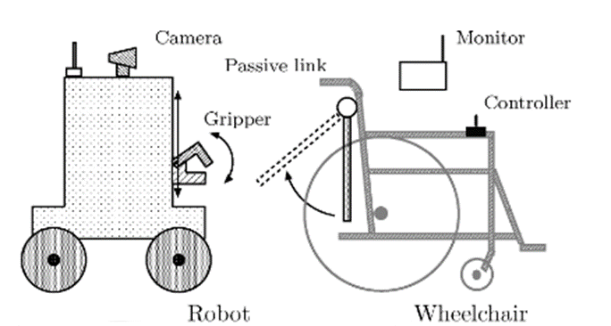
Introdução
1.
2.
3.
4.
5.
1.1
Enquadramento Teórico
Imagem retirada de: https://www.tandfonline.com/doi/pdf/10.1163/156855308X360523?needAccess=true
Imagem retirada de: https://www.tandfonline.com/doi/pdf/10.1163/156855308X360523?needAccess=true
3

Slide 7
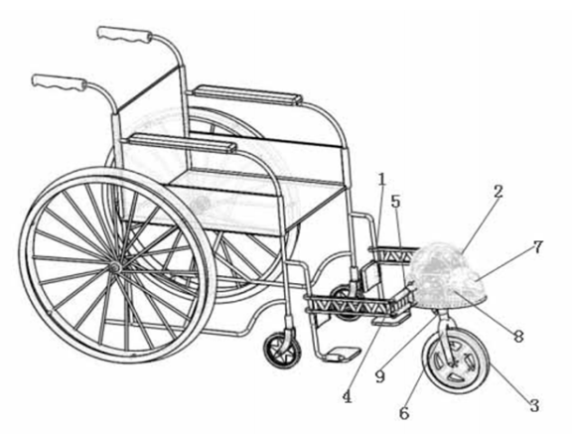
Introdução
1.
2.
3.
4.
5.
1.1
Enquadramento Teórico
Imagem retirada de: https://www.researchgate.net/publication/331901242_Design_of_a_New_Type_of_External_Traction_Device_of_Wheelchair_based_on_STM32_Chip

Slide 8
Introdução
1.
2.
3.
4.
5.
1.1
Enquadramento Teórico
Arquitetura de software ROS
Navegação e Mapeamento
Localização
3

Slide 9
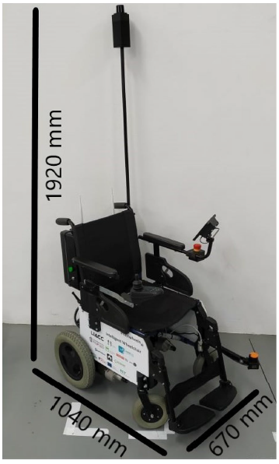
Introdução
1.
2.
3.
4.
5.
1.
2.
3.
4.
1.1
Enquadramento Teórico
Connected Driverless Wheelchair
Comunicação com o sistema de informação hospitalar
3
Notes:
Um dos exemplos é esta cadeira de rodas elétrica.

Slide 10
Introdução
1.
2.
3.
4.
5.
1.1
Enquadramento Teórico
1.2
Justificação do Estudo
1.3
Objetivos do Estudo
1.4
Hipótese de Investigação
3

Slide 11




Introdução
1.
2.
3.
4.
5.
1.
2.
3.
4.
1.2
Justificação do Estudo
3
Notes:
Contudo este sistema não se torna viável uma vez que, equipar um hospital, por exemplo, com várias cadeiras de rodas autónomas para substituir as atuais frotas de cadeiras de rodas manuais e agilizar o processo de transporte do paciente acarreta uma despesa enorme e, como tal, dificilmente será implementado
Acrescenta-se ainda o facto que estas cadeiras autónomas terão períodos de manutenção, ou seja, desfalcaria as cadeiras num determinado período de tempo e, portanto, o transporte de pacientes nesse período estaria comprometido.
Nest sentido o projeto proposto terá uma extrema relevância quer a nível científico como social.
A nível científico poderá ser validado o transporte de pacientes de forma autónoma através de um robô em ambientes hospitalares, por exemplo, e quiçá no futuro a adaptação ao transporte de outras mercadorias agilizando não só o transporte de pacientes como o transporte de equipamento hospitalar.
A nível social permitirá às instituições de saúde reduzir custos uma vez que um robô permite o transporte de múltiplas cadeiras de rodas manuais. Desta forma é possível aproveitar na totalidade a sua frota de cadeira de rodas manuais ao invés de investir em dezenas ou centenas de equipamentos elétricos para realizar o transporte de doentes de forma autónoma.

Slide 12
Introdução
1.
2.
3.
4.
5.
1.1
Enquadramento Teórico
1.2
Justificação do Estudo
1.3
Objetivos do Estudo
1.4
Hipótese de Investigação

Slide 13
Introdução
1.
2.
3.
4.
5.
P1: Será possível desenvolver um robô móvel autônomo para transportar pacientes?
P2: Será possível desenvolver um mecanismo de acoplamento automático para transportar cadeiras de rodas manuais?
P3: Será possível comunicar entre o sistema de gestão da instituição de saúde e o robô AMR para agilizar o processo de transporte dos doentes?
1.3
Objetivos do Estudo
3

Slide 14
Introdução
1.
2.
3.
4.
5.
Desenvolver um sistema robótico para ajudar na gestão de transporte de pacientes em instituições de saúde
O plano é não robotizar as cadeiras de rodas manuais
1.3
Objetivos do Estudo
3

Slide 15

Introdução
1.
2.
3.
4.
5.
1.
2.
3.
4.
1.3
Objetivos do Estudo
3
Notes:
Assim o principal objetivo do projeto é desenvolver um sistema robótico para ajudar na gestão de transporte de pacientes em instituições de saúde, ou seja, um robô AMR capaz de se acoplar autonomamente às diferentes cadeiras de rodas manuais e transportar o paciente até ao local pretendido.
Esta solução permitirá às instituições, ao invés de adquirirem múltiplas cadeiras de rodas autónomas, adquirir alguns exemplares do sistema e assim poderem continuar a utilizar as frotas das cadeiras de rodas manuais, realizar o transporte de doentes de forma autónoma e segura e reduzir custos face à aquisição de cadeira de rodas elétricas.

Slide 16
Introdução
1.
2.
3.
4.
5.
1.1
Enquadramento Teórico
1.2
Justificação do Estudo
1.3
Objetivos do Estudo
1.4
Hipótese de Investigação

Slide 17
Introdução
1.
2.
3.
4.
5.
Q1: É possível desenvolver um robô móvel autónomo para transporte de doentes através de unidades de processamento de alta performance e sensores como câmaras RGB-D, câmaras de Tracking ou LIDARs usando o sistema operacional ROS.
Q2: É possível desenvolver um mecanismo de acoplamento automático através de técnicas de processamento de imagem e deep learming como a classificação de objetos.
Q3: É possível comunicar entre o robô e o sistema de gestão da instituição de saúde com uma interface através de rede wireless.
1.4
Hipótese de Investigação
3

Slide 18
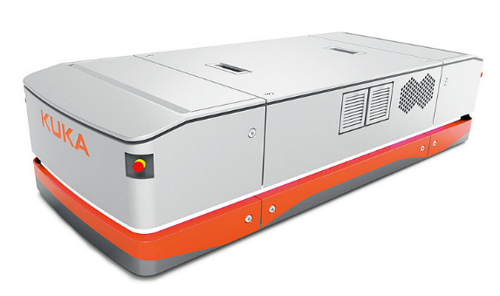
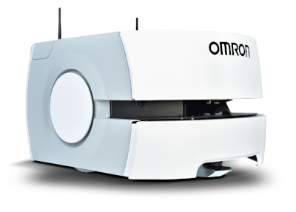
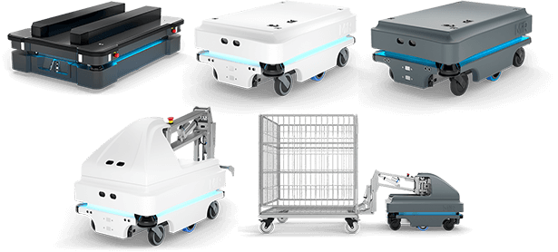
Metodologias
1.
2.
3.
4.
5.
1.
2.
3.
4.
Imagem retirada de:
https://industrial.omron.eu/en/products/ld-60-90
Imagem retirada de:
https://www.red-dot.org/project/kuka-kmp-1500-45876
Arquitetura de software ROS
Navegação e Mapeamento
Localização
Imagem retirada de: https://www.quantumrobotics.com.au/mir/
4
Notes:
Passando agora para abordagem do projeto. Em relação ao robô espera-se conseguir uma parceria como alguma empresa e adaptar esse robô ao nosso sistema. Este robô usará a arquitetura ros e utilizará potencialmente lidares ou cameras RGB-D para navegação, mapeamento e localização.

Slide 19
Metodologias
1.
2.
3.
4.
5.
1.
2.
3.
4.
Microcontrolador e um módulo de câmara
(a)
(b)
Deep Learning para tornar o sistema adaptativo
(c)
4
Notes:
Existem três abordagem possíveis.
Para tornar o sistema mais adaptativo poderá se utilizar algoritmos de inteligência artificial

Slide 20





Metodologias
1.
2.
3.
4.
5.
Sistema de gestão da instituição de saúde
1.
2.
3.
4.
Interface Homem-Máquina
Comunicação com o sistema de informação
Interface
Homem-Máquina
Sistema de acoplamento
Cadeira de rodas+ paciente + sistema de segurança
Robô AMR
Robô Transportador de cadeira de rodas manuais
4

Slide 21

Material e Métodos
1.
2.
3.
4.
5.
3.1
Local, Período e Duração do Estudo
3.2
Tipo de Estudo
3.3
População de Estudo
3.4
Definição das Variáveis de Estudo
3.5
Métodos de Recolha de Dados
3.6
Estratégias para Análise de Dados
5

Slide 22

Material e Métodos
1.
2.
3.
4.
5.
3.1
Local, Período e Duração do Estudo
3.2
Tipo de Estudo
3.3
População de Estudo
3.4
Definição das Variáveis de Estudo
3.5
Métodos de Recolha de Dados
3.6
Estratégias para Análise de Dados
5

Slide 23

Material e Métodos
1.
2.
3.
4.
5.
3.1
Local, Período e Duração do Estudo
3.2
Tipo de Estudo
3.3
População de Estudo
3.4
Definição das Variáveis de Estudo
3.5
Métodos de Recolha de Dados
3.6
Estratégias para Análise de Dados
5
Notes:
experimental uma vez que existe manipulação de intervenções diretas sobre o objeto de estudo, neste caso o robô.

Slide 24
Material e Métodos
1.
2.
3.
4.
5.
3.1
Local, Período e Duração do Estudo
3.2
Tipo de Estudo
3.3
População de Estudo
3.4
Definição das Variáveis de Estudo
3.5
Métodos de Recolha de Dados
3.6
Estratégias para Análise de Dados
5

Slide 25

Material e Métodos
1.
2.
3.
4.
5.
3.1
Local, Período e Duração do Estudo
3.2
Tipo de Estudo
3.3
População de Estudo
3.4
Definição das Variáveis de Estudo
3.5
Métodos de Recolha de Dados
3.6
Estratégias para Análise de Dados
5
Notes:
avaliação da performance do sistema de mapeamento e navegação do robô.
avaliação da eficácia do sistema do acoplamento à cadeira de rodas
avaliação da autonomia elétrica do robô, ou seja, o tempo máximo que o robô consegue navegar até necessitar de carregar
avaliação do peso máximo que o robô consegue transportar, conjunto paciente e cadeira de rodas convencional
a análise do tempo de transporte do paciente desde o início do pedido até chegar ao local desejado
avaliação do sistema como um todo e verificar se este é capaz de chegar ao destino num determinado número de ensaios
avaliação do sistema e se este bate em obstáculos durante o seu percurso
verificada a comunicação entre o sistema gestão da instituição de saúde e o robô através da interface

Slide 26
Material e Métodos
1.
2.
3.
4.
5.
3.1
Local, Período e Duração do Estudo
3.2
Tipo de Estudo
3.3
População de Estudo
3.4
Definição das Variáveis de Estudo
3.5
Métodos de Recolha de Dados
3.6
Estratégias para Análise de Dados
5
Notes:
A técnica a observação e os dados recolhidos podem ser através do sistema (automáticos) e ou observação não estruturada uma vez que o investigador recolhe e regista os factos da realidade sem utilizar meios técnicos especiais.

Slide 27

Material e Métodos
1.
2.
3.
4.
5.
3.1
Local, Período e Duração do Estudo
3.2
Tipo de Estudo
3.3
População de Estudo
3.4
Definição das Variáveis de Estudo
3.5
Métodos de Recolha de Dados
3.6
Estratégias para Análise de Dados
5
Notes:
A estratégia para análise de dados será diferente consoante a variável em estudo, mas irá se concentrar em métodos estatísticos, como o tempo médio, o erro e o desvio padrão, taxa de sucesso

Slide 28
Plano de Trabalho
1.
2.
3.
4.
5.
1.
2.
3.
4.
Sistema autónomo do Robô
Sistema de acoplamento
Comunicação
Testes e validação
Escrita da dissertação
6

Slide 29
Plano de Trabalho
1.
2.
3.
4.
5.
1.
2.
3.
4.
Estudo do estado da arte;
Aquisição dos dados dos sensores a utilizar no algoritmo de mapeamento e navegação;
Implementação dos algoritmos de mapeamento do ambiente e navegação;
Implementação do sistema de segurança do robô;
Sistema autónomo do Robô
Sistema de acoplamento
Comunicação
Testes e validação
Testes e validação
Escrita da dissertação
6

Slide 30
Plano de Trabalho
1.
2.
3.
4.
5.
1.
2.
3.
4.
Sistema autónomo do Robô
Estudo do estado da arte;
Construção do sistema de acoplamento;
Implementação do sistema ao robô;
Automatização do sistema;
Sistema de acoplamento
Comunicação
Testes e validação
Testes e validação
Escrita da dissertação
6

Slide 31
Plano de Trabalho
1.
2.
3.
4.
5.
1.
2.
3.
4.
Sistema autónomo do Robô
Sistema de acoplamento
Estudo dos sistemas de informação das instituições;
Estudo do tipo de mensagens entre a
interface, o sistema de informação e robô;
3. Desenvolvimento de uma interface Homem-Máquina;
Comunicação
Testes e validação
Testes e validação
Escrita da dissertação
6

Slide 32
Plano de Trabalho
1.
2.
3.
4.
5.
Sistema autónomo do Robô
Sistema de acoplamento
Estudo dos sistemas de informação das instituições;
Estudo do tipo de mensagens entre a interface, o sistema de informação e robô;
Desenvolvimento de uma interface Homem-Máquina;
Comunicação
Testes e validação
Testes e validação
Escrita da dissertação

Slide 33
Plano de Trabalho
1.
2.
3.
4.
5.
1.
2.
3.
4.
Sistema autónomo do Robô
Sistema de acoplamento
Avaliação da performance do algoritmo de mapeamento do
ambiente e navegação;
2. Avaliação da eficácia do sistema de acoplamento às cadeiras de rodas;
3. Autonomia elétrica do robô;
4. Peso máximo que consegue transportar;
5. Avaliação do tempo de transporte do paciente;
Comunicação
Testes e validação
Testes e validação
Escrita da dissertação
6

Slide 34
Plano de Trabalho
1.
2.
3.
4.
5.
1.
2.
3.
4.
Sistema autónomo do Robô
Sistema de acoplamento
6. Avaliação do comportamento do sistema de segurança do robô;
7. Número de vezes que o robô consegue concluir com sucesso o objetivo
num conjunto de ensaios;
8. Número de vezes que o robô bate em obstáculos num conjunto de ensaios;
9. Comunicação entre o sistema gestão da instituição de saúde e o
robô através da interface;
Comunicação
Testes e validação
Testes e validação
Escrita da dissertação
6

Slide 35
Plano de Trabalho
1.
2.
3.
4.
5.
1.
2.
3.
4.
Sistema autónomo do Robô
Sistema de acoplamento
Comunicação
Testes e validação
Testes e validação
Escrita da dissertação
6

Slide 36
Plano de Trabalho
1.
2.
3.
4.
5.
1.1
Enquadramento Teórico
1.2
Justificação do Estudo
1.3
Objetivos do Estudo
1.4
Hipótese de Investigação

Slide 37
Organização do Estudo
1.
2.
3.
4.
5.
 | Meses de trabalho 2021/2022
Tarefas | Mês 1 | Mês 2 | Mês 3 | Mês 4 | Mês 5 | Mês 6
Sistema autónomo do robô
Estudo do estado da arte
Aquisição dos dados dos sensores a utilizar no algoritmo de mapeamento e navegação
Implementação dos algoritmos de mapeamento do ambiente e navegação
Sistema de acoplamento às cadeiras de rodas manuais
Estudo do estado da arte
Construção do sistema de acoplamento
Implementação do sistema ao robô
Automatização do sistema
Comunicação do robô com o sistema de informação da instituição
Estudo dos sistemas de informação das instituições
Estudo do tipo de mensagens entre a interface, o sistema de informação e robô
Desenvolvimento de uma interface Homem-Máquina
Testes e validação
Avaliação da performance do algoritmo de mapeamento do ambiente e navegação
Avaliação da eficácia do sistema de acoplamento às cadeiras de rodas
Autonomia elétrica do robô
Peso máximo que consegue transportar
Avaliação do tempo de transporte do paciente
Número de vezes que o robô consegue concluir com sucesso o objetivo num conjunto de ensaios
Número de vezes que o robô bate em obstáculos num conjunto de ensaios
Comunicação entre o sistema gestão da instituição de saúde e o robô através da interface
Escrita da dissertação
5.1
Cronograma
5.2
Responsabilidade dos Investigadores
5.3
Recursos Humanos e Técnicos Financeiros
5.4
Questões Éticas

Slide 38

Organização do Estudo
1.
2.
3.
4.
5.
5.1
Cronograma
5.2
Responsabilidade dos Investigadores
5.3
Recursos Humanos e Técnicos Financeiros
5.4
Questões Éticas
7

Slide 39
Organização do Estudo
1.
2.
3.
4.
5.
5.1
Cronograma
5.2
Responsabilidade dos Investigadores
5.3
Recursos Humanos e Técnicos Financeiros
5.4
Questões Éticas
7

Slide 40
Organização do Estudo
1.
2.
3.
4.
5.
 | Meses de trabalho 2021/2022
Tarefas | Mês 1 | Mês 2 | Mês 3 | Mês 4 | Mês 5 | Mês 6
1. Sistema autónomo do robô
1.1 Estudo do estado da arte
1.2 Aquisição dos dados dos sensores a utilizar no algoritmo de mapeamento e navegação
1.3 Implementação dos algoritmos de mapeamento do ambiente e navegação
2. Sistema de acoplamento às cadeiras de rodas manuais
2.1 Estudo do estado da arte
2.2 Construção do sistema de acoplamento
2.3 Implementação do sistema ao robô
2.4 Automatização do sistema
3. Comunicação do robô com o sistema de informação da instituição
3.1 Estudo dos sistemas de informação das instituições
3.2 Estudo do tipo de mensagens entre a interface, o sistema de informação e robô
3.3 Desenvolvimento de uma interface Homem-Máquina
4. Testes e validação
4.1 Avaliação da performance do algoritmo de mapeamento do ambiente e navegação
4.2 Avaliação da eficácia do sistema de acoplamento às cadeiras de rodas
4.3 Autonomia elétrica do robô
4.4 Peso máximo que consegue transportar
4.5 Avaliação do tempo de transporte do paciente
4.6 Número de vezes que o robô consegue concluir com sucesso o objetivo num conjunto de ensaios
4.7 Número de vezes que o robô bate em obstáculos num conjunto de ensaios
4.8 Comunicação entre o sistema gestão da instituição de saúde e o robô através da interface
5. Escrita da dissertação
5.1
Cronograma
5.2
Responsabilidade dos Investigadores
5.3
Recursos Humanos e Técnicos Financeiros
5.4
Questões Éticas
7

Slide 41
Cronograma
 | Meses de trabalho 2021/2022
Tarefas | Mês 1 | Mês 2 | Mês 3 | Mês 4 | Mês 5 | Mês 6
Sistema autónomo do robô
Estudo do estado da arte
Aquisição dos dados dos sensores a utilizar no algoritmo de mapeamento e navegação
Implementação dos algoritmos de mapeamento do ambiente e navegação
Implementação do sistema de segurança do robô
Sistema de acoplamento às cadeiras de rodas manuais
Estudo do estado da arte
Construção do sistema de acoplamento
Implementação do sistema ao robô
Implementação do sistema de segurança do robô
Automatização do sistema
Comunicação do robô com o sistema de informação da instituição
Estudo dos sistemas de informação das instituições
Estudo do tipo de mensagens entre a interface, o sistema de informação e robô
Desenvolvimento de uma interface Homem-Máquina
Testes e validação
Avaliação da performance do algoritmo de mapeamento do ambiente e navegação
Avaliação da eficácia do sistema de acoplamento às cadeiras de rodas
Autonomia elétrica do robô
Peso máximo que consegue transportar
Avaliação do tempo de transporte do paciente
Avaliar do comportamento do sistema de segurança do robô
Número de vezes que o robô consegue concluir com sucesso o objetivo num conjunto de ensaios
Número de vezes que o robô bate em obstáculos num conjunto de ensaios
Comunicação entre o sistema gestão da instituição de saúde e o robô através da interface
Escrita da dissertação
1.
2.
3.
4.
5.
1.
2.
3.
4.
5.1
Cronograma
5.2
Responsabilidade dos Investigadores
5.3
Recursos Humanos e Técnicos Financeiros
5.4
Questões Éticas
7

Slide 42
Outcomes
1.
2.
3.
4.
5.
1.
2.
3.
4.
Plataforma de software para gestão de unidade de transporte
Sistema de acoplamento
Artigo
7

Slide 43
Organização do Estudo
1.
2.
3.
4.
5.
5.1
Cronograma
5.2
Responsabilidade dos Investigadores
5.3
Recursos Humanos e Técnicos Financeiros
5.4
Questões Éticas
7

Slide 44
Organização do Estudo
1.
2.
3.
4.
5.
Item | Custo
1. Robô (caso seja preciso construir)
1.1 Câmaras e/ou Lidar para navegação e construção do mapa | 600€
1.2 Unidade de processamento | 800€
1.3 Microcontrolador | 10€
1.4 Estrutura do robô | 500€
1.5 Baterias | 250€
1.6 Conetores para ligações e outro material | 100€
2. Cadeira de rodas manual (caso seja possível adquirir) | 150€
3. Sistema de acoplamento à cadeira de rodas manual
3.1 Módula câmara | 15€
3.2 Microcontrolador | 10€
3.3 Motores DC | 20€
3.4 Mecanismo de acoplamento (a estudar) | 200€
3.5 Outro material | 50€
4. Outros custos | 500€
Total de custo estimado com parcerias | 795€
Total de custo estimado sem parcerias | 3205€
5.1
Cronograma
5.2
Responsabilidade dos Investigadores
5.3
Recursos Humanos e Técnicos Financeiros
5.4
Questões Éticas
7

Slide 45



Organização do Estudo
1.
2.
3.
4.
5.
5.1
Cronograma
5.2
Responsabilidade dos Investigadores
5.3
Recursos Humanos e Técnicos Financeiros
5.4
Questões Éticas
7
Notes:
um parecer ético de uma comissão de saúde

Slide 46
Referências
[1] S. Y. Lee, S. C. Kim, M. H. Lee, and Y. I. Lee, “Comparison of shoulder and back muscle activation in caregivers according to various handle heights,” Journal of Physical Therapy Science, vol. 25, no. 10. pp. 1231–1233, 2013, doi: 10.1589/jpts.25.1231.
[2] A. Veerubhotla, K. Tsang, K. James, and D. Ding, “Department of Rehabilitation Sciences and Technology, School of Health and Rehabilitation Sciences, University of Pittsburgh, PA., 2 Human Engineering Research Laboratories, Department of Veteran Affairs Pittsburgh Healthcare System, Pittsburgh, PA,” no. Vm, pp. 7–10.
[3] H. Ikeda, T. Tohyama, D. Maki, K. Sato, and E. Nakano, “Autonomous step climbing strategy using a wheelchair and care robot,” Proc. - 2019 4th Int. Conf. Control. Robot. Cybern. CRC 2019, pp. 75–80, 2019, doi: 10.1109/CRC.2019.00024.
[4] H. Ikeda, Y. Katsumata, M. Shoji, T. Takahashi, and E. Nakano, “Cooperative Strategy for a Wheelchair and a Robot to Climb and Descend a Step,” Advanced Robotics, vol. 22, no. 13–14. pp. 1439–1460, 2008, doi: 10.1163/156855308X360523.
[5] Z. Dai, C. Du, Z. Chen, M. Yuan, and G. Peng, “Design of a New Type of External Traction Device of Wheelchair based on STM32 Chip,” J. Phys. Conf. Ser., vol. 1176, no. 5, 2019, doi: 10.1088/1742-6596/1176/5/052050.
[6] H. Grewal, A. Matthews, R. Tea, and K. George, “LIDAR-based autonomous wheelchair,” SAS 2017 - 2017 IEEE Sensors Appl. Symp. Proc., 2017, doi: 10.1109/SAS.2017.7894082.
[7] O. Mazumder, A. S. Kundu, R. Chattaraj, and S. Bhaumik, “Holonomic wheelchair control using EMG signal and joystick interface,” 2014 Recent Adv. Eng. Comput. Sci. RAECS 2014, pp. 6–8, 2014, doi: 10.1109/RAECS.2014.6799574.
1.
2.
3.
4.
8

Slide 47
Referências
[8] P. E. Hsu, Y. L. Hsu, K. W. Chang, and C. Geiser, “Mobility assistance design of the intelligent robotic wheelchair,” Int. J. Adv. Robot. Syst., vol. 9, pp. 1–10, 2012, doi: 10.5772/54819.
[9] Y. Nasri, V. Vauchey, R. Khemmar, N. Ragot, K. Sirlantzis, and J.-Y. Ertaud, “ROS-based Autonomous Navigation Wheelchair using Omnidirectional Sensor,” Int. J. Comput. Appl., vol. 133, no. 6, pp. 12–17, 2016, doi: 10.5120/ijca2016907533.
[10] N. Rottmann, N. Studt, F. Ernst, and E. Rueckert, “ROS-Mobile: An Android application for the Robot Operating System.” 2020, [Online]. Available: http://arxiv.org/abs/2011.02781.
[11] M. Köseoǧlu, O. M. Çelik, and Ö. Pektaş, “Design of an autonomous mobile robot based on ROS,” IDAP 2017 - Int. Artif. Intell. Data Process. Symp., 2017, doi: 10.1109/IDAP.2017.8090199.
[12] A. R. Baltazar, M. R. Petry, M. F. Silva, and A. P. Moreira, “Autonomous wheelchair for patient’s transportation on healthcare institutions,” SN Appl. Sci., vol. 3, no. 3, pp. 1–13, 2021, doi: 10.1007/s42452-021-04304-1.
[13] “The HL7 Clinical DocumentArchitecture.pdf.” .
[14] “The HL7 Clinical DocumentArchitecture, Release 2.pdf.” .
[15] indoors, “Efficient wheelchair tracking.” https://indoo.rs/always-keep-track-wheelchairs/
1.
2.
3.
4.
8

Slide 48
Obrigado
jpfaria@ipca.pt
9

